Slide 1


Ujian Tengah Semester (UTS)
TESTING & QA PERANGKAT LUNAK
Disusun Oleh :
Ahmad Bajuri (201011400106)

Slide 2
TABLE OF CONTENTS
01
03
02
04
UNIT TESTING
Implementasi Unit Testing & Whitebox Testing
Penjelasan Unit Testing
Contoh Menggunakan Python
WHITEBOX TESTING
Continuous Integration (CI) / Continuous Deployment (CD)
Penjelasan Whitebox Testing
Pembahasan dan Contoh Langkah Konfigurasi

Slide 3

01
UNIT TESTING

Slide 4

Apa itu Unit Test?
Unit Test adalah tingkat pengujian perangkat lunak di mana masing-masing unit / komponen dari perangkat lunak yang diuji. Tujuannya adalah untuk memvalidasi bahwa setiap unit perangkat lunak melakukan seperti yang dirancang.
Unit Testing membantu dalam mengidentifikasi masalah sejak dini dalam siklus pengembangan, memungkinkan untuk melakukan perubahan dengan lebih percaya diri, dan meminimalkan dampak kesalahan pada bagian lain dari perangkat lunak.

Slide 5
02
WHITE-BOX TESTING

Slide 6
Apa itu White Box Testing?
pengujian yang melibatkan pemeriksaan detail struktur internal sistem. Contohnya adalah menguji algoritma pengurutan dalam program untuk memastikan urutan data yang benar.
pengujian ini dilakukan oleh penguji (QA) dan pengembang (Developer), penguji memiliki pengetahuan penuh tentang internal perangkat lunak (internal code & database), penguji dapat merencanakan pengujian berdasarkan pemahaman mendalam tentang bagaimana perangkat lunak bekerja.
pengujian ini mampu menjalankan kode dengan berbagai data yang relevan, cocok untuk pengujian algoritma, cocok untuk semua jenis pengujian (tidak terbatas pada fungsional atau bisnis), melibatkan pengujian struktural, logika, keputusan, dll dalam code, Pengujian White Box tidak memberikan ketahanan dan keamanan terhadap serangan virus.

Slide 7
03
IMPLEMENTASI UNIT TEST & WHITEBOXTESTING
Deskripsi : Contoh dan Penjelasan

Slide 8
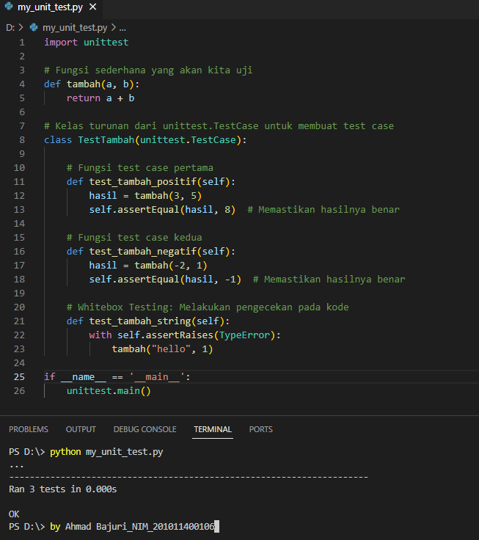
Contoh Implementasi Unit Test & WhiteBox Testing
Keterangan :
kita memiliki fungsi tambah yang menerima dua angka dan mengembalikan hasil penjumlahannya.
fungsi test_tambah_string sebagai contoh Whitebox Testing. Fungsi ini mencoba menjumlahkan string dan angka, yang seharusnya menimbulkan TypeError.
Dengan with self.assertRaises(TypeError), kita memastikan bahwa operasi ini benar-benar memunculkan pengecualian TypeError.
Dengan demikian, contoh ini mencakup Unit Testing (menguji fungsionalitas) dan
Whitebox Testing (menguji kode internal) dalam Python.
Kedua jenis pengujian ini saling melengkapi dan merupakan bagian penting dari praktik
pengujian perangkat lunak.

Slide 9
04
CI (Continous Integration) / CD (Continous Deployment)

Slide 10
Apa itu CI/CD?
CI/CD berada di bawah DevOps dan menggabungkan praktik integrasi berkelanjutan (Continuous Integration) dan pengiriman berkelanjutan (Continuous Deployment)
CI/CD mengotomatiskan banyak atau semua intervensi manusia manual yang secara tradisional diperlukan untuk mendapatkan kode baru dari komitmen ke dalam produksi seperti build, test, dan deploy, serta penyediaan infrastruktur. Dengan pipeline CI/CD, developer dapat membuat perubahan pada kode yang kemudian secara otomatis diuji dan didorong untuk pengiriman dan penerapan. Dapatkan CI/CD dengan benar dan waktu henti diminimalkan dan rilis kode terjadi lebih cepat.

Slide 11
Apa itu Continuous Integration?
Continuous Integration atau Integrasi berkelanjutan adalah praktik mengintegrasikan semua perubahan kode Anda ke cabang utama repositori kode sumber bersama lebih awal dan sering, secara otomatis menguji setiap perubahan saat Anda melakukan atau menggabungkannya, dan secara otomatis memulai pembangunan. Dengan integrasi berkelanjutan, kesalahan dan masalah keamanan dapat diidentifikasi dan diperbaiki dengan lebih mudah, dan jauh lebih awal dalam siklus hidup pengembangan perangkat lunak.

Slide 12
Apa itu Continuous Delivery (CD)?
Continuous Delivery atau Pengiriman berkelanjutan adalah praktik pengembangan perangkat lunak yang bekerja bersama dengan integrasi berkelanjutan untuk mengotomatiskan penyediaan infrastruktur dan proses rilis aplikasi.
Setelah kode diuji dan dibangun sebagai bagian dari proses CI, pengiriman berkelanjutan mengambil alih selama tahap akhir untuk memastikan kode dapat diterapkan dan dikemas dengan semua yang diperlukan untuk diterapkan ke lingkungan mana pun kapan saja. Pengiriman berkelanjutan dapat mencakup semuanya, mulai dari penyediaan infrastruktur hingga penerapan aplikasi hingga lingkungan pengujian atau produksi.
Dengan pengiriman berkelanjutan, perangkat lunak dibangun sehingga dapat digunakan untuk produksi kapan saja. Kemudian Anda dapat memicu penerapan secara manual atau pindah ke penerapan berkelanjutan di mana penerapan juga otomatis.

Slide 13
Manfaat CI/CD :
Kepuasan Pelanggan: Kurangnya bug menghasilkan pengalaman yang lebih baik, meningkatkan kepuasan pelanggan.
Peningkatan Kecepatan: Produk dan fitur dapat diterapkan lebih cepat, mengurangi biaya pengembangan dan memberikan keunggulan kompetitif.
Kualitas Lebih Baik: Pengujian yang sering mengurangi kesalahan, menjadikan siklus pengembangan lebih lancar dan mengurangi stres tim.
Pencapaian yang Lebih Andal: Menghilangkan hambatan dan memecah pekerjaan berarti tanggal pencapaian yang lebih dapat diprediksi.
Produktivitas Tinggi: Otomatisasi membebaskan waktu pengembang untuk tugas yang lebih bermanfaat.
Fokus yang Lebih Baik: Umpan balik real-time dan bekerja pada bagian kecil kode mengurangi gangguan mental.
Kesejahteraan Karyawan: Meningkatkan kebahagiaan, kesehatan, dan mengurangi kelelahan tim.
Pemulihan Cepat: Memungkinkan perbaikan cepat dan pemulihan dari insiden dengan MTTR yang lebih rendah.

Slide 14
Hal Fundamental CI/CD :
Repositori Sumber Tunggal: Gunakan SCM untuk menyimpan semua yang diperlukan, termasuk kode, skrip, dan file properti.
Integrasikan Cabang Utama: Gabungkan kode ke cabang utama secara sering, hindari cabang pembantu.
Pembuatan Otomatis: Otomatisasikan proses pembuatan, termasuk kompilasi kode.
Pengujian Mandiri: Pastikan kode lulus pengujian pra-pembuatan statis.
Iterasi Kecil: Lakukan perubahan dalam iterasi kecil dan sering.
Lingkungan Pengujian Stabil: Uji kode dalam lingkungan kloning produksi.
Visibilitas Maksimum: Pastikan semua dapat melihat perubahan di repositori.
Penempatan Rutin: Lakukan penempatan rutin dengan risiko rendah.

Slide 15
KOMPONEN CI/CD
Continuous Integration (CI)
Penyatuan Kode: Para pengembang secara teratur menggabungkan perubahan kode ke repositori bersama.
Pemeriksaan Otomatis: Proses otomatis memeriksa perubahan kode, mengidentifikasi kesalahan, dan memberikan laporan.
Continuous Deployment (CD)
Penyediaan Otomatis: Perubahan yang lulus pengujian secara otomatis diterapkan ke lingkungan produksi.
Pengujian Otomatis: Perubahan harus melewati pengujian otomatis sebelum diterapkan.
Rilis Otomatis: Perangkat lunak secara otomatis dirilis setelah lulus pengujian.

Slide 16

Contoh Langkah-langkah Konfigurasi CI/CD
Langkah 1 : Hosting Kode Sumber
Buat repositori proyek Python Anda di GitHub jika belum ada.
Langkah 2 : Buat Berkas Konfigurasi untuk GitHub Actions
Di direktori akar repositori, buat direktori .github/workflows.
Buat berkas YAML di dalam direktori tersebut. Misalnya, python-ci-cd.yml.

Slide 17
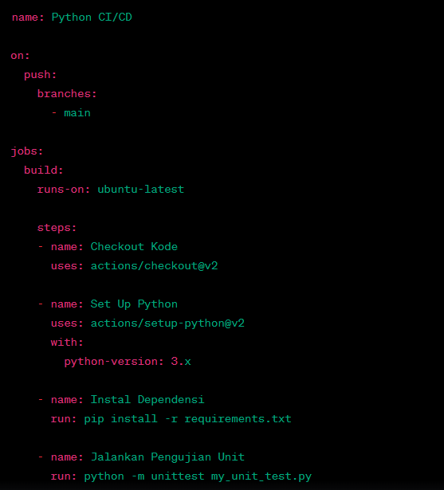
Contoh Langkah-langkah Konfigurasi CI/CD
Langkah 3 : Konfigurasi CI dengan GitHub Actions
Buka berkas python-ci-cd.yml dan tambahkan konfigurasi CI yang diinginkan. Berikut contoh konfigurasi CI sederhana :
Keterangan :
Di sini, kita menjalankan berkas my_unit_test.py yang berisi pengujian unit. Ini akan menjalankan pengujian unit yang Anda definisikan dalam berkas tersebut ketika ada push ke repositori Anda.
Selain itu, pastikan berkas konfigurasi ini (python-ci-cd.yml) ada di direktori .github/workflows dalam repositori Anda. Dengan konfigurasi ini, GitHub Actions akan menjalankan pengujian unit setiap kali ada push ke repositori Anda pada cabang "main."

Slide 18
Contoh Langkah-langkah Konfigurasi CI/CD
Langkah 4 : Simpan dan Commit Konfigurasi
Simpan perubahan pada berkas konfigurasi.
Lakukan commit dan push konfigurasi ke repositori GitHub.
Langkah 5 : Aktifkan GitHub Actions
Buka repositori GitHub Anda.
Pergi ke tab "Actions" di atas.
Klik "I understand my workflows, go ahead and enable them."

Slide 19
Contoh Langkah-langkah Konfigurasi CI/CD
Dengan langkah-langkah ini, GitHub Actions akan menjalankan CI/CD untuk proyek Python Anda setiap kali ada push ke repositori, menguji perubahan dan melaporkan hasilnya. Anda dapat menyesuaikan langkah-langkah ini sesuai dengan kebutuhan proyek Python Anda, termasuk pengujian, penyediaan, dan rilis otomatis jika diinginkan.

Slide 20
TERIMAKASIH!

Slide 21

Refrensi
https://sis.binus.ac.id/2016/12/16/unit-pengujian/
https://meilinaeka.staff.telkomuniversity.ac.id/2023/08/10/perbedaan-pengujian-blackbox-graybox-dan-whitebox/
https://btech.id/news/semua-hal-yang-perlu-anda-ketahui-mengenai-cicd/

